Slide 1
BIOLOGIYA
10-sinf
Mavzu:
Evolutsiyani harakatlantiruvchi kuchlari. Irsiy o‘zgaruvchanlik.

Slide 2
Savol
Jorj Kyuve tomonidan yaratilgan “Korrelatsiya prinsipi” qanday metod?
4

Slide 3
Javob
4
“Korrelatsiya prinsipi” – bu ilgari yashab, qirilib ketgan hayvonlarning topilgan ayrim suyaklariga qarab butun hayvon qiyofasini qayta tiklash.

Slide 4
Savol
“Hujayra nazariyasi” qaysi olimlar tomonidan yaratilgan.
4

Slide 5
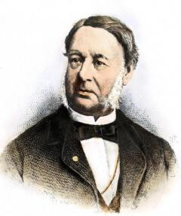
Javob
XIX asrning 40-yillariga kelib, hujayra nazariyasini nemis olimlari T.Shvann, M.Shleyden yaratdilar.
4

Slide 6
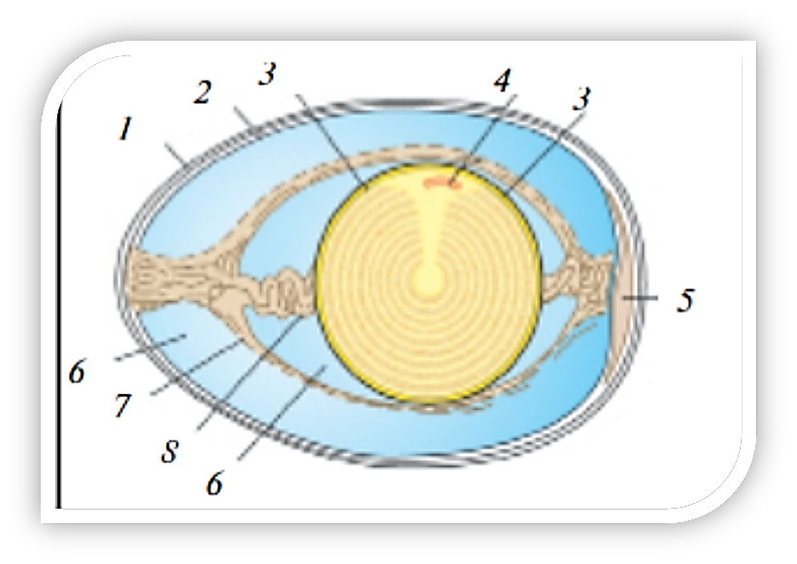
Savol
Qaysi olim tomonidan birinchi marta sutemizuvchi hayvonlarda tuxum hujayrasi kashf etildi.
4

Slide 7
Javob
4
Karl Ber 1827-yili birinchi marta sutemizuvchi hayvonlarda tuxum hujayrasini kashf etdi.

Slide 8
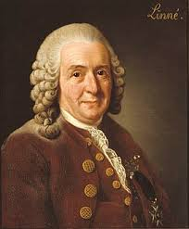
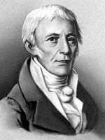
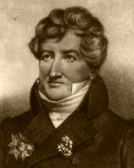
K.Linney J.B.Lamark J.Kyuve
U morfologiya, sistematika, paleontologiya sohalarida tadqiqot olib borgan.
Nerv sistemasi tuzilishiga qarab olim barcha hayvonlarni 4 ta guruhga ajratdi.
10000 dan ortiq hayvon turlarini tavsiflab beradi. Barcha o‘simliklarni 24 sinfga, hayvonlarni tuzilishiga ko‘ra 6 sinfga bo‘ldi.
“Umurtqasizlar” va “Biologiya” atamalarini fanga kiritgan.
“Zoologiyaga kirish” , “Zoologiya falsafasi” , nomli asarlarni yozgan.

Slide 9
Dars rejasi
Muayyan o‘zgaruvchanlik
Nomuayyan o‘zgaruvchanlik
Mutatsion o‘zgaruvchanlik
1

Slide 10
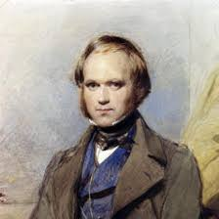
Shaxsiy o‘zgaruvchanlik
Har qanday hayvon, o‘simlik organizmi nasl qoldirganda, yangi bo‘g‘in ota-ona formalardan va o‘zaro ayrim belgilari bilan farq qilishini aniqlagan va uni shaxsiy o‘zgaruvchanlik atamasi bilan ta’riflagan.
Ch. Darvin

Slide 11
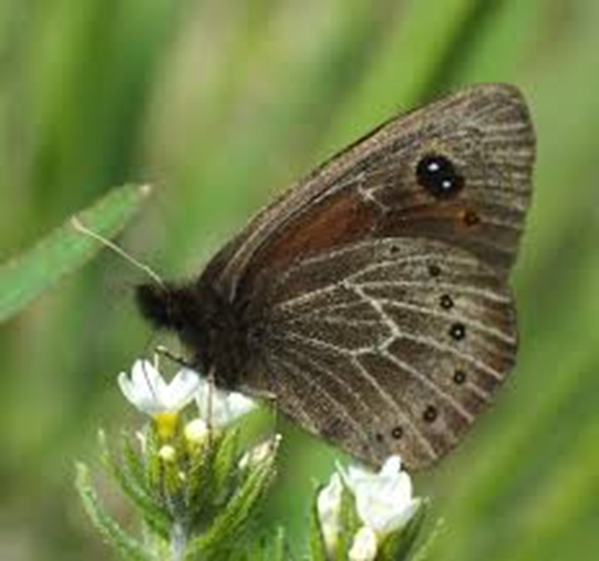
Tashqi muhit ta’siri
Bevosita
Bilvosita

Slide 12
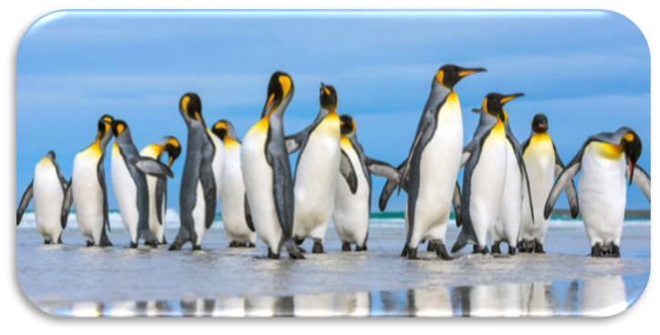
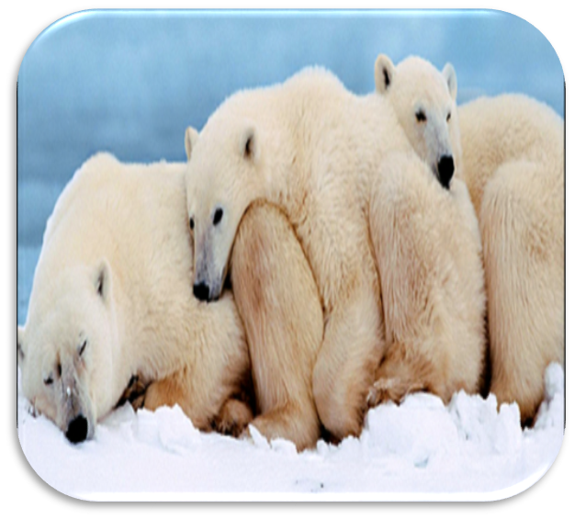
Muayyan o‘zgaruvchanlik
Tashqi muhitning muayyan ta’sir etishida bir tur, zot, navga mansub organizmlar va ularning kelgusi avlodi bir yo‘nalishda o‘zgaradi. Muayyan o‘zgaruvchanlik guruhli o‘zgaruvchanlik ham deb ataladi.

Slide 13
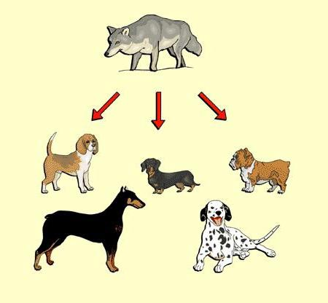
Nomuayyan o‘zgaruvchanlik
Tashqi muhit omillari ta’sirida bir tur, zot, navga kiruvchi organizmlar turli yo‘nalishda o‘zgaradi va bunday o‘zgarish ayrim individlarda sodir bo‘lib, boshqalarida kuzatilmaydi.

Slide 14
Irsiy (genotipik) o‘zgaruvchanlik
Kombinativ
Mutatsion
Foydali
Neytral
Zararli

Slide 15
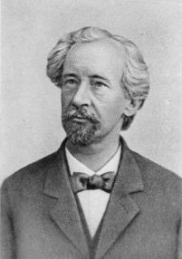
Mutatsiyalar
“Mutatsiya“ atamasini fanga birinchi bo‘lib gollandiyalik olim G. de Friz kiritgan. U ko‘p yillar davomida o‘simliklarda uchraydigan mutatsiyalarni o‘rganib, 1901-1903 – yillari o‘zining mutatsion ta’limotini yaratgan.
G. de Friz

Slide 16
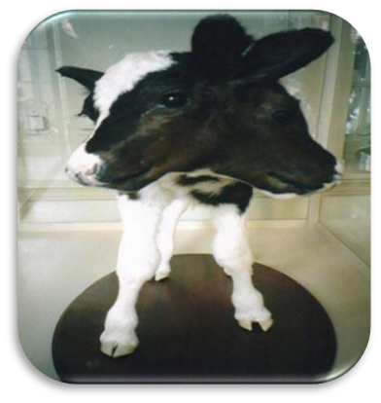
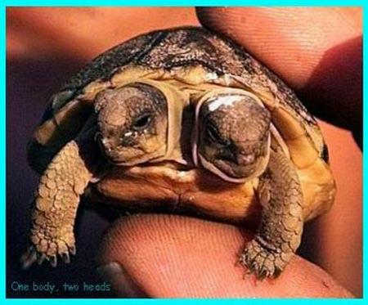
Mutatsiyalar
Gen tarkibidagi nukleotidlar soninig ortiwi, kamayishi yoki urin almashishi mutatsion uzgaruvchanlikka olib keladi.gen mut 10*6-10*8 teng xromosoma mutatsiyalar ayrim xro/= biror qismi uzilib qolishi yoki ortishi, urin almashishi tufayli sodir bdi. Genom mutat/ juda kam xol/da ruy bdi. Sitoplazmatik mutatsiya/ huj/=bulinayot^ paytda tashqi muhit omil/I ta’sirida ruy bdi.
Gen
Genom
Xromosoma

Slide 17
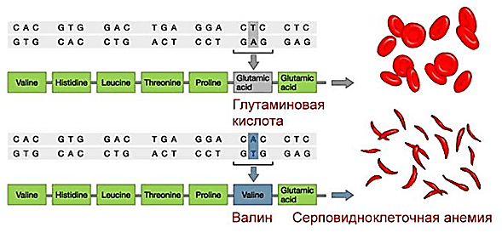
Gen mutatsiyalari
DNK molekulasida bitta gen doirasida nukleotidlar tartibining o‘zgarishi yoki bir nukleotid o‘rniga boshqasining o‘rnashib
qolishi gen mutatsiyasining kelib chiqishiga sabab bo‘lishi mumkin.
Glutamin kislotasi
Valin
O‘roqsimon kamqonlik

Slide 18
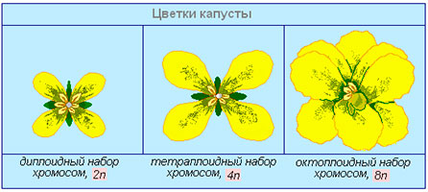
Genom mutatsiyalari
Bir tur organizmlariga xos xromosomalar to‘plamidagi xromosomalar sonining o‘zgarishiga bog‘liq mutatsiyalardir.
Karam guli
Xromosoma 2n
Xromosoma 4n
Xromosoma 8n

Slide 19
Juftlab ko‘rsating
Muayyan o‘zgaruvchanlik
Tashqi muhit omillari ta’sirida bir tur, zot, navga kiruvchi organizmlar turli yo‘nalishda o‘zgaradi va bunday o‘zgarish ayrim individlarda sodir bo‘lib, boshqalarida kuzatilmaydi .
4
Nomuayyan o‘zgaruvchanlik
Meyozda gomologik xromosomalarning mustaqil taqsimlanishi, urug‘lanish paytida gametalarning tasodifiy kombinatsiyalari kelib chiqishi.
Kombinativ o‘zgaruvchanlik
Organizmlar genotipining o‘zgarishi tufayli sodir bo‘ladi.
Mutatsion o‘zgaruvchanlik
Tashqi muhitning ta’siri natijasida bir tur, zot, navga mansub organizmlar va ularning kelgusi avlodi bir yo‘nalishda o‘zgaradi.

Slide 20
Savol
Mutatsiyalarni genotipning qaysi tarzda o‘zgarishiga qarab qanday turlarga ajratish mumkin.
4
Gen
Xromosoma
Genom

Slide 21
Test
Mutatsiya atamasini kim fanga kiritgan?
A) Karl Linney
B) Grigor Mendel
D) G. de Friz
E) Jorj Kyuve
4

Slide 22
Mustaqil bajarish uchun topshiriqlar
40-§. Mavzuni o‘qing.
Mavzu yakunidagi savollarga javob yozing.

